Slide 1
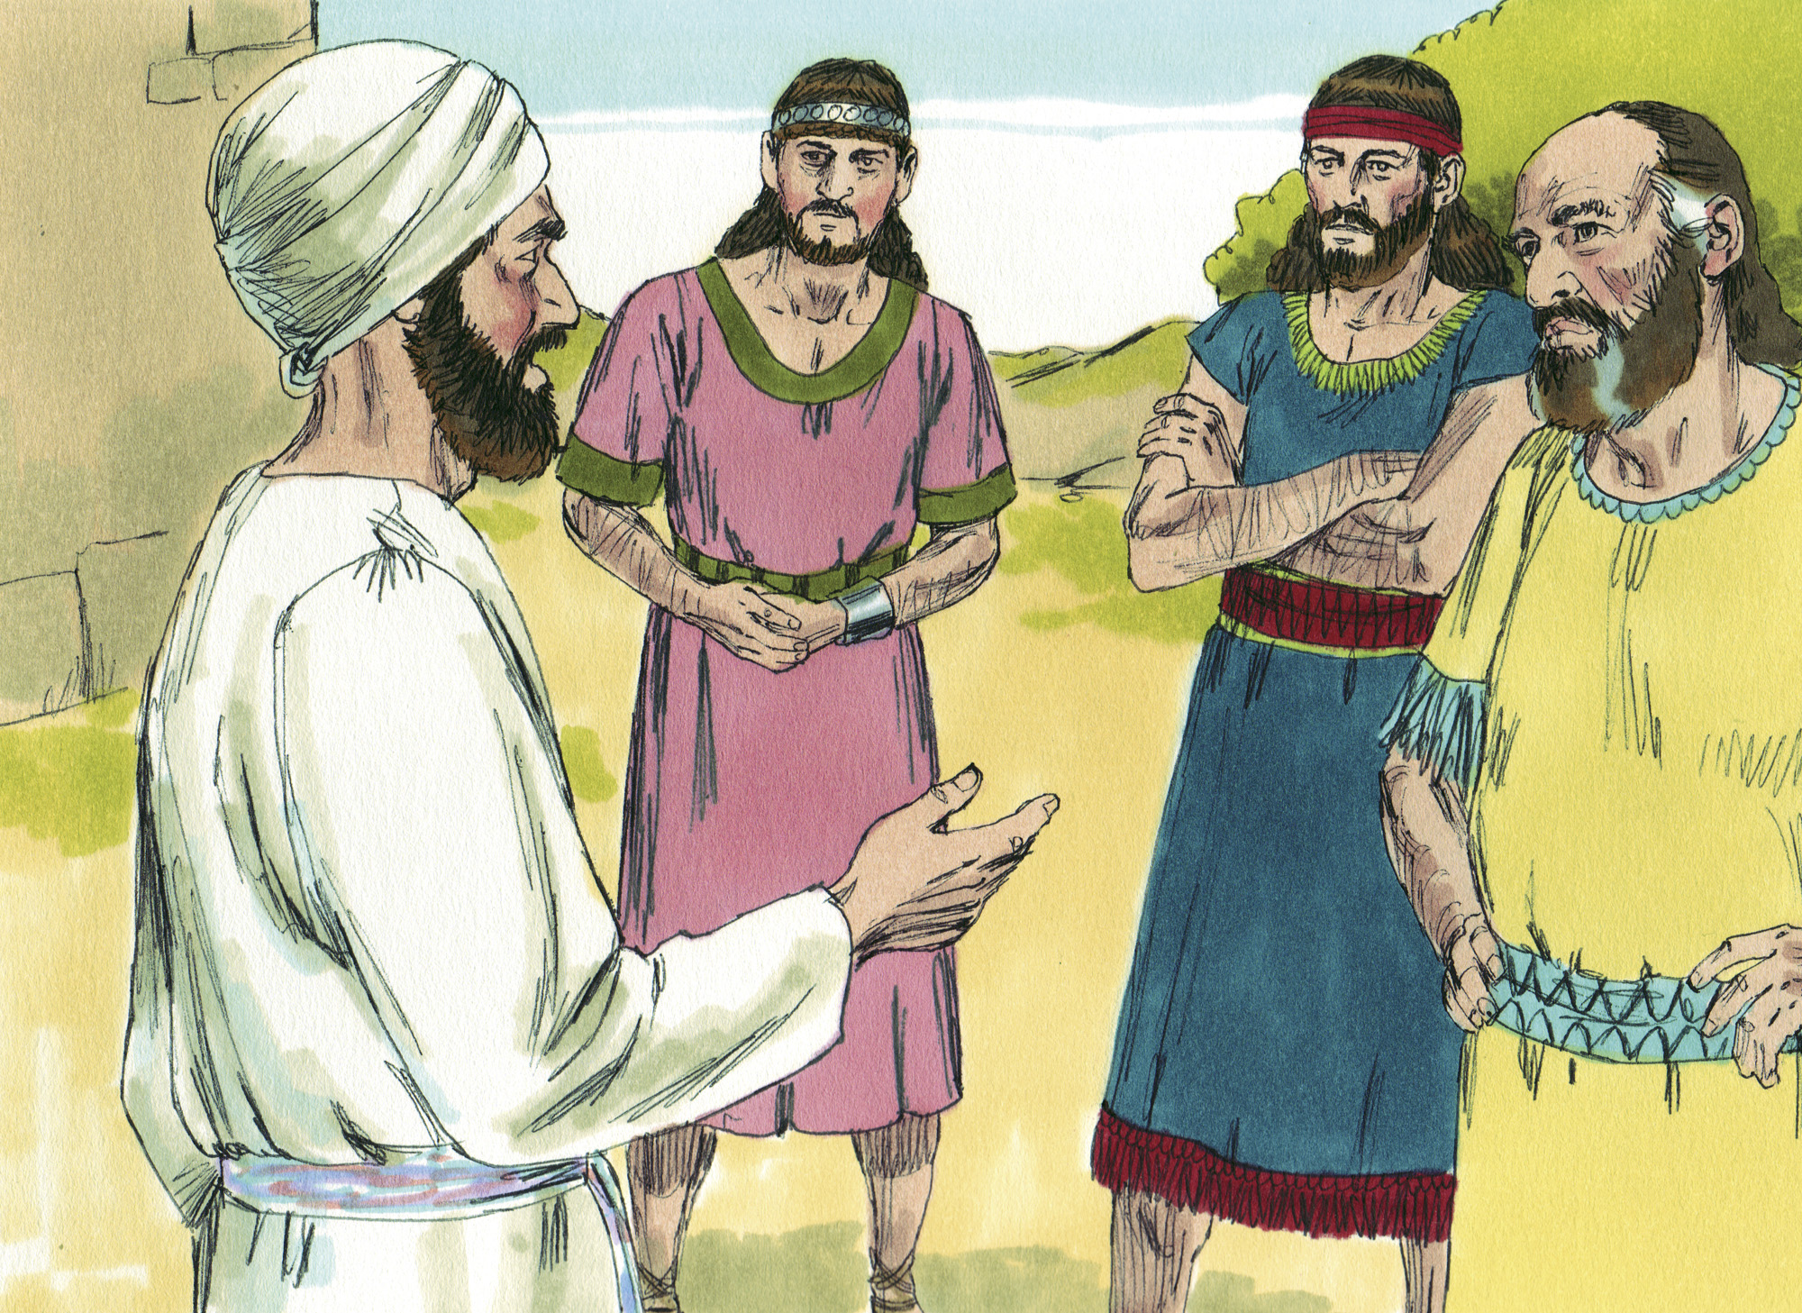


Verano 2016/Tema: Esforzado y Valiente: El modelo de liderazgo de Josué
Sesión 5: Trabaje para solucionar los conflictos
3 de julio de 2016
(Josué 22:11-12, 15-18, 26-27_33-34)
Iglesia Bíblica Bautista de Aguadilla
Estudios Bíblicos Lifeway ®

Slide 2




Slide 3

El asunto
Los líderes enfrentan los conflictos con una comunicación clara.

Slide 4
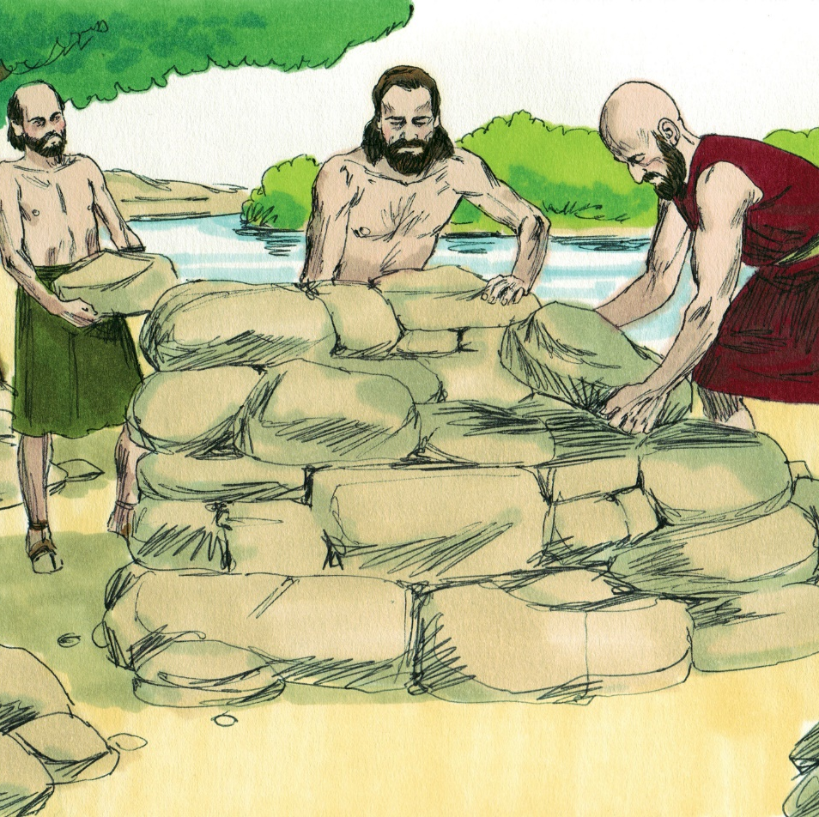
Contexto
Dos tribus y media le pidieron a Moisés recibir su parte del territorio al este del Jordán. Moisés les concedió su petición, con la salvedad de que los hombres de esas tribus que estuvieran en condiciones de pelear ayudaran a sus hermanos a conquistar Canaán.

Slide 5
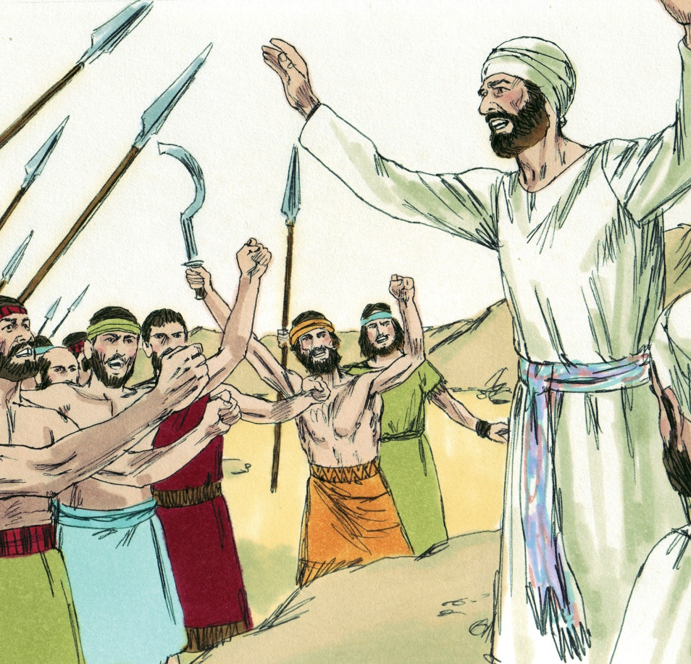
Contexto
Con la tierra casi bajo el control de los israelitas, estos soldados quedaron libres para regresar a sus familias y sus tierras al este del Jordán. Cuando todo parecía ir bien, un malentendido entre estos dos grupos de israelitas casi provocó una guerra civil.

Slide 6

Pasaje bíblico
Josué 22:11-12, 15-18

Slide 7
Josué 22:11-12
“Y los hijos de Israel oyeron decir que los hijos de Rubén y los hijos de Gad y la media tribu de Manasés habían edificado un altar frente a la tierra de Canaán, en los límites del Jordán, del lado de los hijos de Israel. Cuando oyeron esto los hijos de Israel, se juntó toda la congregación de los hijos de Israel en Silo, para subir a pelear contra ellos.”

Slide 8
Josué 22:15-18
“Los cuales fueron a los hijos de Rubén y a los hijos de Gad y a la media tribu de Manasés, en la tierra de Galaad, y les hablaron diciendo: Toda la congregación de Jehová dice así: ¿Qué transgresión es esta con que prevaricáis contra el Dios de Israel para apartaros hoy de seguir a Jehová, edificándoos altar para ser rebeldes contra Jehová? ...”

Slide 9
Josué 22:15-18
“... ¿No ha sido bastante la maldad de Peor, de la que no estamos aún limpios hasta este día, por la cual vino la mortandad en la congregación de Jehová, para que vosotros os apartéis hoy de seguir a Jehová? Vosotros os rebeláis hoy contra Jehová, y mañana se airará él contra toda la congregación de Israel.”

Slide 10
Pasaje bíblico
Josué 22:26-27

Slide 11
Josué 22:26-27
“Por esto dijimos: Edifiquemos ahora un altar, no para holocausto ni para sacrificio, sino para que sea un testimonio entre nosotros y vosotros, y entre los que vendrán después de nosotros, de que podemos hacer el servicio de Jehová delante de él con nuestros holocaustos, con nuestros sacrificios y con nuestras ofrendas de paz; y no digan mañana vuestros hijos a los nuestros: Vosotros no tenéis parte en Jehová.”

Slide 12
Pasaje bíblico
Josué 22:33-34

Slide 13
Josué 2:33-34
“Y el asunto pareció bien a los hijos de Israel, y bendijeron a Dios los hijos de Israel; y no hablaron más de subir contra ellos en guerra, para destruir la tierra en que habitaban los hijos de Rubén y los hijos de Gad. Y los hijos de Rubén y los hijos de Gad pusieron por nombre al altar Ed; porque testimonio es entre nosotros que Jehová es Dios.”

Slide 14

Aplicación para mi vida
Es fácil interpretar erróneamente las intenciones o los motivos de los demás. Vemos las cosas desde nuestra perspectiva y experiencia.
Cuando no vemos la
perspectiva del otro, tendemos a criticar y juzgar.
Si las dos partes hablan, se pueden evitar o corregir las interpretaciones erróneas.

Slide 15
Aplicación para mi vida
En el pasaje bíblico de hoy los líderes israelitas interpretaron erróneamente una situación.
Por suerte, no actuaron de inmediato según lo que juzgaban, sino que
buscaron respuestas y encontraron una solución.

Slide 16

Recursos
Floyd, Ronie. y David Francis, eds. Estudios Bíblicos para la Vida para Adultos, Primavera 2016, Vol. 3, Núm. 3. Nashville, TN: Lifeway Church Resources, 2015. 58-68.
  MacDonald, William. Comentario Bíblico de William MacDonald: Antiguo Testamento Y Nuevo Testamento. Viladecavalls (Barcelona), España: Editorial CLIE, 2004. Print.
  Platt, Alberto T. Estudios Bı́blicos ELA: Promesas y proezas de Dios (Josué). Puebla, Pue., México: Ediciones Las Américas, A. C., 1999. Print.
  Ventura, Samuel Vila. Nuevo diccionario biblico ilustrado 1985 : 1070. Print.
  Vine, W.E. Vine diccionario expositivo de palabras del Antiguo y del Nuevo Testamento exhaustivo 1999. Print.
  Wiersbe, Warren W. Bosquejos Expositivos de La Biblia: Antiguo Y Nuevo Testamento. electronic ed. Nashville: Editorial Caribe, 1995. Print.
  http://blog.lifeway.com/eblifewayadultos/
http://distantshores.org/resources/illustrations/sweet-publishing (imágenes bíblicas).
http://st-takla.org/Gallery/Bible/Illustrations.html (imágenes bíblicas).

Slide 17
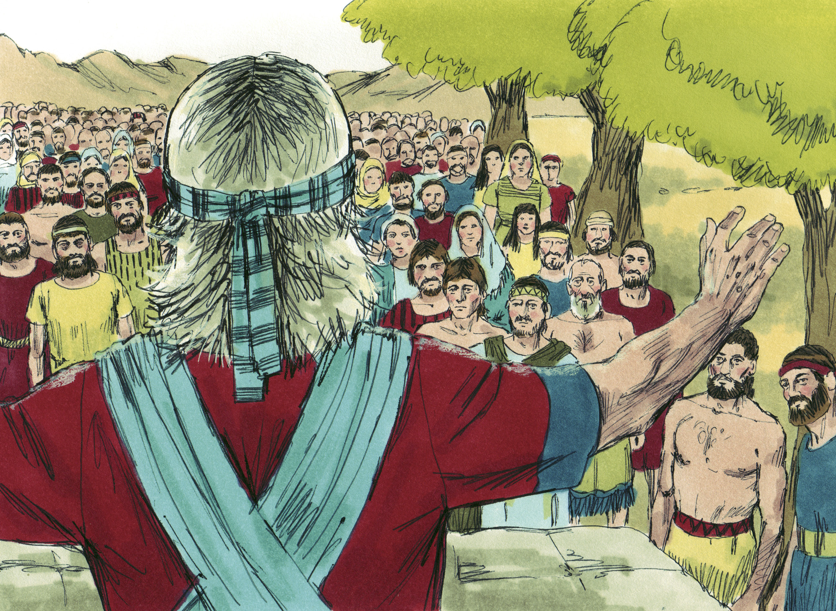
Próximo Estudio Dominical
Verano 2016/Tema: Esforzado y Valiente: El modelo de liderazgo de Josué
Sesión 6: Convoque a otros para avanzar
10 de julio de 2016
Leer y meditar en:
(Josué 24:14-18, 24-26)

Slide 18


